Slide 1



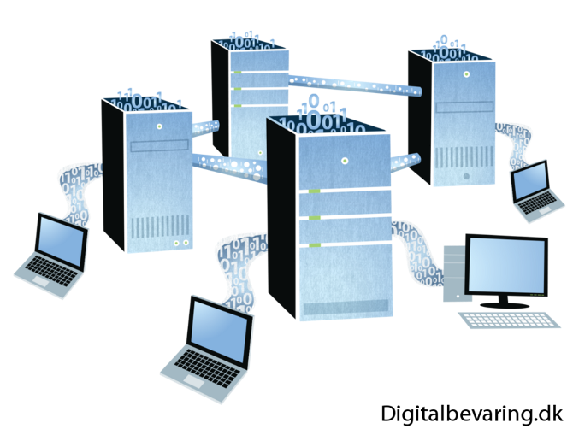
„Internetes tartalmak archiválása” tanfolyam
2. Helyi archívum kialakítása
2.3 A helyi archívum kialakításának technikai és egyéb kérdései
Készítette: Drótos László és Visky Ákos László
Utoljára frissítve: 2026. március 9.
https://webarchivum.oszk.hu
webarchivum@oszk.hu
1
Notes:
A clipart képek forrása: https://commons.wikimedia.org/wiki/Category:Illustrations_released_by_digitalbevaring.dk

Slide 2

Helyi webarchívum tervezésekor döntést igénylő kérdések
A rendelkezésre álló emberi és anyagi erőforrás felmérése
A leendő webarchívum gyűjtőkörének meghatározása
A jogi vonatkozások végiggondolása
A nyilvántartás módjának eldöntése
Választás a különböző informatikai megoldások közül
A munkafolyamatok megtervezése
A szolgáltatás kérdése
A fenntarthatóság feltételei
A lehetséges együttműködések felmérése

Slide 3

Humán erőforrás
Szükséges ismeretek:
könyvtárszakmai
helyismereti/helytörténeti
általános számítógép- és internet-használati
rendszergazdai (saját archiváló és/vagy szolgáltató informatikai infrastruktúra esetén)
Munkakörök:
válogató/javaslattevő
metaadatoló
archiváló
minőségellenőrző
engedélyeztető
Munkaerő:
saját munkatársak teljes vagy részmunkaidőben
külsős bedolgozók más intézményből
könyvtár- és internet-használók (crowdsourcing)
https://webarchivum.oszk.hu
webarchivum@oszk.hu
3
Notes:
https://commons.wikimedia.org/wiki/Category:Illustrations_released_by_digitalbevaring.dk

Slide 4

Gyűjtőkör
Téma alapján:
helytörténeti vonatkozású weboldalak
aktuális helyi eseményekről és közügyekről szóló hírek
fontosabb közintézmények és szervezetek online tartalmai
nevezetes helyi szülöttekről szóló weboldalak
speciális témák (pl. oktatóanyag, gyermekirodalom, gasztronómia)
Műfaj szerint:
regionális online sajtó (előfizetéses is?)
hagyományos webhely (pl. honlap, blog, portál, wiki)
közösségi média (pl. Facebook, Instagram, LinkedIn, X, Reddit, Telegram)
videó és audió tartalom (pl. TikTok, YouTube, Videa, Spotify, Podcast.hu)
Tulajdonos szerint:
a könyvtár saját honlapja(i) és közösségi média fiókjai
hivatalos források (szervezetek, intézmények, cégek webhelyei)
magánemberek publikus tartalmai
https://webarchivum.oszk.hu
webarchivum@oszk.hu
4
Notes:
https://commons.wikimedia.org/wiki/Category:Illustrations_released_by_digitalbevaring.dk

Slide 5

Jogi vonatkozások
Helyben használható és/vagy nyilvános szolgáltatás
Felhasználási szerződés a nyilvános szolgáltatáshoz
Szerzői jogi szabályok betartása
Személyes adatok védelme (GDPR előírások)
Törlési kérelmek kezelése (a felejtés joga)
Kutatási szabályzat
Közpénzes tartalmak OSZK-ból való szolgáltatása
https://webarchivum.oszk.hu
webarchivum@oszk.hu
5
Notes:
https://commons.wikimedia.org/wiki/Category:Illustrations_released_by_digitalbevaring.dk

Slide 6

Metaadatok nyilvántartása
Adatséma
saját adatstruktúra
az OSZK-ban használt séma
a 2018-as Dubline Core-alapú OCLC ajánlás
MARC-alapú nyilvántartás
Nyilvántartandó adatok köre
leíró
adminisztratív
technikai
Tárolás módja
a Web Curator Tool adatbázisában
saját külön adatbázisban
a könyvtári katalógusban
XML fájlokban
Excel/Google táblázatban
https://webarchivum.oszk.hu
webarchivum@oszk.hu
6
Notes:
https://commons.wikimedia.org/wiki/Category:Illustrations_released_by_digitalbevaring.dk

Slide 7
Technikai kérdések
Saját informatikai infrastruktúra kialakítása és üzemeltetése:
helyi szakemberekkel
külső céggel
Előfizetéses szolgáltatás igénybevétele:
Browsertrix Cloud
Archive-It
Conifer (2026-ban megszűnik)
OSZK-val való együttműködés:
archiválás
szolgáltatás
https://webarchivum.oszk.hu
webarchivum@oszk.hu
7
Notes:
https://commons.wikimedia.org/wiki/Category:Illustrations_released_by_digitalbevaring.dk

Slide 8

Saját infrastruktúra
Erőforrások:
tárhely (bővíthetőség, SSD meghajtó a gyorsabb működéshez)
memória- és processzorkapacitás (skálázhatóság)
archiváló és szolgáltató infrastruktúra elkülönítése
Linux szerver:
konténerizálás (Docker, Kubernetes)
alaprendszer komponensei (Python, Java, Solr, webszerver)
archiváló eszköz (Heritrix, Browsertrix, Scrapy)
indexelő (PyWb, OutbackCDX)
megjelenítő és kereső (PyWb, SolrWayback)
keretrendszer (Web Curator Tool, Browsertrix Cloud, SpiderKeeper)
Windows PC:
archiváló eszköz (ArchiveWeb.page, HTTrack, YouTube-dl és YT-dlg, Nimbus Screenshot)
megjelenítő eszköz (ReplayWeb.page, webszerver)
https://webarchivum.oszk.hu
webarchivum@oszk.hu
8
Notes:
https://commons.wikimedia.org/wiki/Category:Illustrations_released_by_digitalbevaring.dk

Slide 9
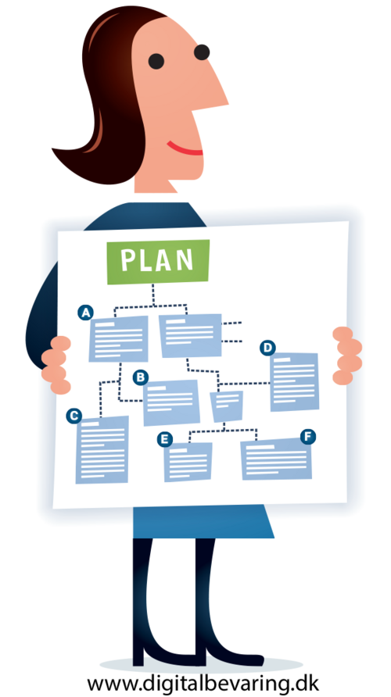
Munkafolyamatok
Válogatás (címfeltárás, seed URL-ek listája)
Metaadatolás (előzetes és utólagos)
Archiválás (ütemezés)
Minőségellenőrzés (mentések, seed lista karbantartása)
Engedélyeztetés (a nyilvános szolgáltatáshoz)
Szolgáltatás (helyben, nyilvánosan)
Hosszú távú megőrzés (digitális raktár, OAIS modell)
Projektmenedzselés (feladatnyilvántartás, hibakezelés)
https://webarchivum.oszk.hu
webarchivum@oszk.hu
9
Notes:
https://commons.wikimedia.org/wiki/Category:Illustrations_released_by_digitalbevaring.dk

Slide 10

Szolgáltatás
Helyben használat:
intézményen belül dedikált gépeken
zárt hálózaton (OSZK pontok)
másolatkészítés megakadályozása
PyWb access control (publikussá tétel, embargó kezelése)
Nyilvános szolgáltatás:
saját szerverről
OSZK webarchívumból
előfizetéses felhőszolgáltatásból
Kutatás támogatása:
adatkészletek generálása és adatvizualizációk
teljes szövegű és képkeresők
Különgyűjtemények, tematikus összeállítások:
digitálisan született tartalmak gyűjteménye
digitalizált és born digital dokumentumok (Rákóczi archívum, Széchényi Ferenc archívum)
https://webarchivum.oszk.hu
webarchivum@oszk.hu
10
Notes:
https://commons.wikimedia.org/wiki/Category:Illustrations_released_by_digitalbevaring.dk

Slide 11
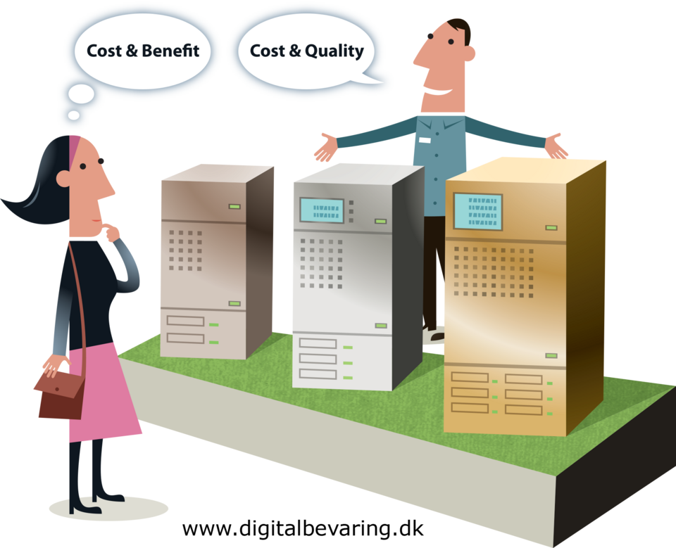
Fenntarthatóság
Élőmunka igény:
seed listák bővítése és karbantartása
metaadatok aktualizálása
nem automatizálható archiválási munkálatok
minőségbiztosítás
az emberi intelligencia támogatása mesterségessel
Informatikai fejlesztések:
új webes technológiák
új archiváló és megjelenítő eszközök
tárhelyigény növekedése
folyamatos tanulás és időnkénti újratervezés
Hasznosság igazolása:
felhasználói statisztikák és visszajelzések
a hosszú távú haszon nehezen mérhető fel
https://webarchivum.oszk.hu
webarchivum@oszk.hu
11
Notes:
https://commons.wikimedia.org/wiki/Category:Illustrations_released_by_digitalbevaring.dk

Slide 12

Együttműködési lehetőségek
Kikkel:
helyi közgyűjteményekkel, iskolákkal stb.
regionális intézményekkel és szervezetekkel
határon túli intézményekkel és szervezetekkel
az OSZK webarchívumával
tartalomszolgáltatókkal és tartalomgazdákkal
Milyen területen:
tapasztalatcsere (innovációk, jó gyakorlatok)
munkamegosztás (archiválási javaslat, metaadatgazdagítás, archiválás, minőségellenőrzés)
adatcsere (API, metaadatok, archivált tartalmak)
közös kereső (Memento protokoll)
beadás (közösségi média export, becsomagolt webhely)
szerver oldali archiválás
https://webarchivum.oszk.hu
webarchivum@oszk.hu
12
Notes:
https://commons.wikimedia.org/wiki/Category:Illustrations_released_by_digitalbevaring.dk

Slide 13

Wikiszótár
archívumtípusok
Community Webs
Dublin Core
hasznosítás
Memento Project
OAIS
reborn digital material
scope
server-side web archiving
szoftvergyűjtemények
web archiving service
https://webarchivum.oszk.hu
webarchivum@oszk.hu
13

Slide 14

Ajánlott publikációk és prezentációk
Bódog András: A metaadatolás és az adatbázis-építés kihívásai a Fejér Vármegyei Webarchívumban
Drótos László – Visky Ákos László: Rákóczi-archívum
Horváth Adrienn: Hogy kerül egy oklevél a webarchívumba?
Kalcsó Gyula: A helyi vonatkozású webtartalmak archiválása
Kalcsó Gyula: A kollaboratív webarchiválás technikai feltételei
Kalcsó Gyula: Az internet archiválása... Hasznosítás és fenntarthatóság
Visky Ákos László: #Internetes tartalmak #Archiválás #Hasznosítás​
Visky Ákos László: Együttműködési lehetőségek a webarchiválás területén
Visky Ákos László: Regionális webarchívum-hálózat létrehozása
Szécsényi Orsolya: Kapcsolódási pontok – webarchiválás és helyismeret a Bródy Sándor Könyvtár példáján keresztül
https://webarchivum.oszk.hu
webarchivum@oszk.hu
14

